Slide 1
1尺寸测量视觉方案（3D）
推动机器视觉无所不在的存在
视觉小百科

Slide 2
目录
项目描述
项目验证
1
2
2
目录
目录
目录
3
配置清单
3
4
逻辑流程
4
评估结果&注意事项
5
6
售后服务

Slide 3
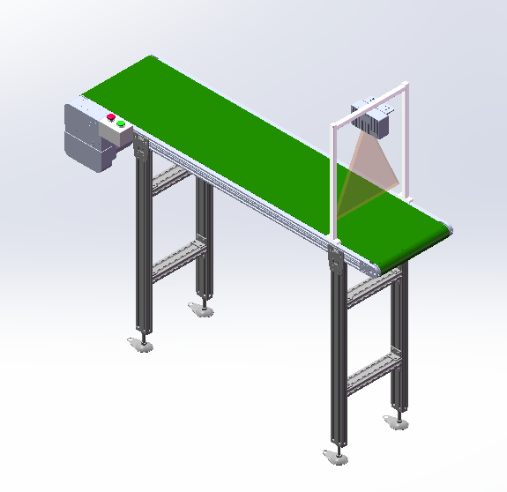
一、项目描述
●产品名称：1
●测量内容：1
●产品材质：1
●产品颜色：1
●产品尺寸(mm × mm × mm)：1.0 * 1.0 * 1.0
●来料方式：传送带
●测量精度要求(mm)：1
●检测时产品运动速度(m/s)：1
●检测节拍(pcs/min)：1
●工作距离(mm)：22
方案布局图

Slide 4

二、项目验证
参数名称 | 参数值
3D线扫相机型号 | DL3020B
3D线扫相机类型 | 3D线扫相机
X方向视野宽度 | 12mm
Z轴重复精度 | 0.1μm
采集时间 | 0.06s
行频 | 0.34-10kHz
Z(工作距离) = 22mm, X视野大小 = 12mm, Z向视野大小 = 6mm
视野图

Slide 5

三、配置清单
系
统
构
成

Slide 6
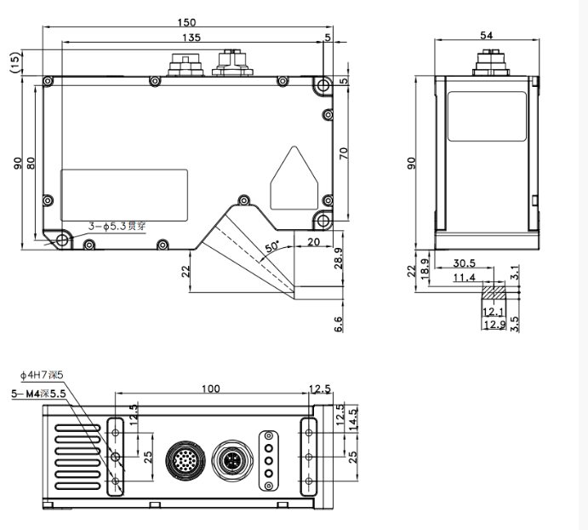
三、配置清单
相机尺寸图

Slide 7
三、配置清单
序号 | 名称 | 型号 | 单位 | 数量 | 厂家
1 | 3D线扫相机 | DL3020B | 台 | 1 | 大华/dahua
2 | 工控机 | - | 台 | 1 | -
3 | 显示器 | - | 台 | 1 | -
4 | 软件 | MechMSR | 套 | 1 | 梅卡曼德/MechMind

Slide 8
四、逻辑流程
MechMSR(梅卡曼德/MechMind):
逻辑流程
├── 图像采集
│ └── 3D扫描参数配置
│ ├── 使用3D线激光轮廓测量仪步骤，设置相机模式为单台/多台
│ ├── 配置虚拟模式（若使用本地数据）或连接真实轮廓测量仪
│ ├── 设置扫描行数、Y轴分辨率、触发间隔等参数（根据实际工件尺寸和运动速度调整）
│ └── 启用数据采集状态并设置超时时间（需大于一轮扫描时间）
│
├── 预处理
│ ├── 表面点过滤（通过法向）
│ │ ├── 勾选特征区域，框选待测表面数据范围
│ │ ├── 设置法向量最大角度（推荐60°~80°）过滤倾斜噪点
│ │ └── 调整噪声去除等级（轻度/中度/重度）优化表面平滑度
│ │
│ └── 表面预处理
│ ├── 选择滤波器类型（如高斯滤波、中值滤波）
│ ├── 设置滤波窗口X/Y方向大小（默认3px，根据数据密度调整）
│ └── 启用保留未过滤数据选项（若需对比原始与处理后数据）
│
├── 平面度测量（具体检测内容）
│ ├── 使用测量表面平面度步骤
│ │ ├── 勾选特征区域，限定平面拟合范围
│ │ ├── 设置全局平面度模式（所有点/单一平均点）
│ │ └── 配置数据过滤百分位（低百分位1%~5%，高百分位95%~99%）

Slide 9
四、逻辑流程
│ │
│ └── 输出平面度结果（全局平面度、局部平面度、最大/最小误差点）
│ └── 在输出栏设置合格范围（根据设计图纸公差要求填写最小/最大值）
│
├── 结果处理
│ ├── 数据提取
│ │ ├── 设置维度与索引，提取关键测量值（如平面度数值、特征点坐标）
│ │ └── 输出至结果展示区用于判定（OK/NG）
│ │
│ └── 保存表面数据
│ ├── 选择保存类型（PLY/MRAW）及存储路径
│ └── 配置法向量计算参数（邻域半径1.0mm，核心半径5px）
│
└── 通信处理（可选）
└── 配置Modbus TCP通信
├── 设置IP地址、端口号及寄存器地址
├── 添加输出项至通信内容（如平面度测量值、质量判定结果）
└── 启动通信服务并验证数据传输稳定性
注：
1. **参数适配**：需根据实际工件尺寸（1mm×1mm×1mm）、检测精度（1mm）及运动速度（1m/s）调整扫描分辨率、触发频率等参数。
2. **特征区域设置**：通过数据可视化窗口手动框选或自动定位目标区域，确保覆盖待测表面且排除干扰区域。
3. **合格范围定义**：参考设计图纸或工艺要求，设置平面度、高度等测量项的最小/最大阈值（如平面度≤0.1mm）。
4. **动态补偿**：若工件在传送带运动中存在振动，可在预处理阶段启用表面变换步骤，通过几何特征对齐表面数据。

Slide 10
五、评估结果&注意事项
05 评估结果 & 注意事项
现场环境
相机安装
物料一致性
风险点：传送带振动可能导致3D扫描数据抖动，影响微米级精度测量
解决方案：加装防震台+相机触发信号与传送带同步控制
风险点：工作距离仅22mm易受工件安装高度公差影响
解决方案：采用激光校准工具+预留±2mm垂直调节空间
风险点：黑色哑光材质可能造成激光反射弱/散射干扰
解决方案：预处理阶段启用动态表面点过滤算法（法向量阈值60°~80°）

Slide 11

六、售后服务
该设备上线后使用初期，我们会派专人进行全程跟踪；
处理解决可能发生的设备异常；
对现场人员进行培训指导；
设备调试完成后：售后服务一年；
若客户提出设备升级需求，我们会及时为您提供升级新方案。

Slide 12
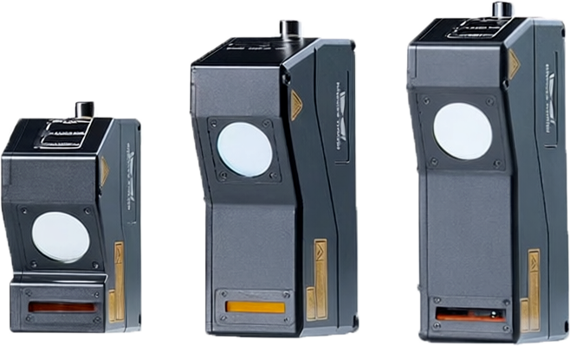


感谢关注
视频号
抖音
更多信息请访问：www.ytzrtx.com

